Slide 1
간도를 바라보는
중국의 관점

Slide 2
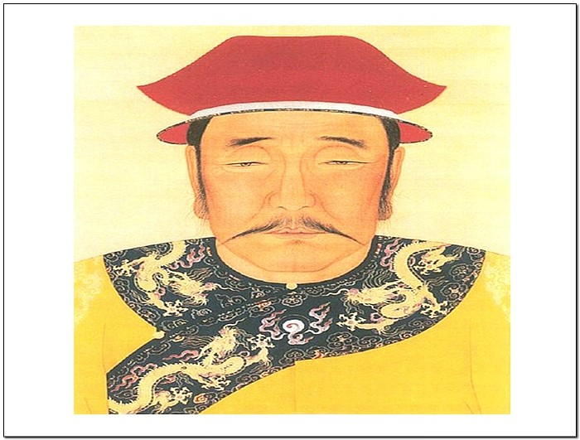
여진족(만주족)에 관하여
여진족의 역사
여진족의 발전
청나라와 여진족
후금과 여진족

Slide 3
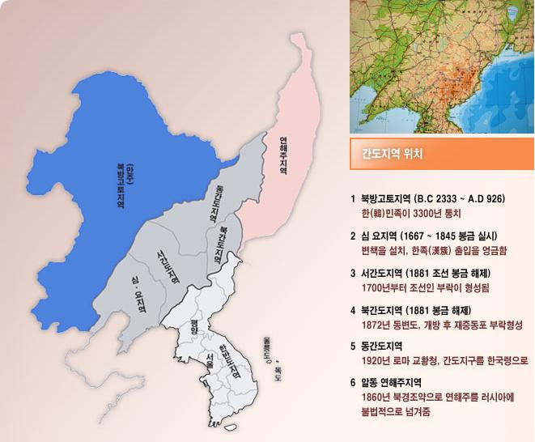
역사적 간도의 사건
백두산정계비
정해감계회담
중일도문강만한계무조관
만주국의 수립
중조변계조약

Slide 4
동영상 자료
간도의 역사 청과 조선의 영토분쟁의 불씨가된 백두산 정계비

Slide 5
최근의 간도
중·한수교공동성명
중국이 주장하는 간도의 영유권
중국의 역사적 의의

Slide 6
간도에 대한
일본의 행적

Slide 7
간도에 대한 일본의 행적
을사조약!
한국통감부 설치!
간도 파출소 설치!
간도협약!

Slide 8
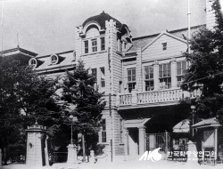
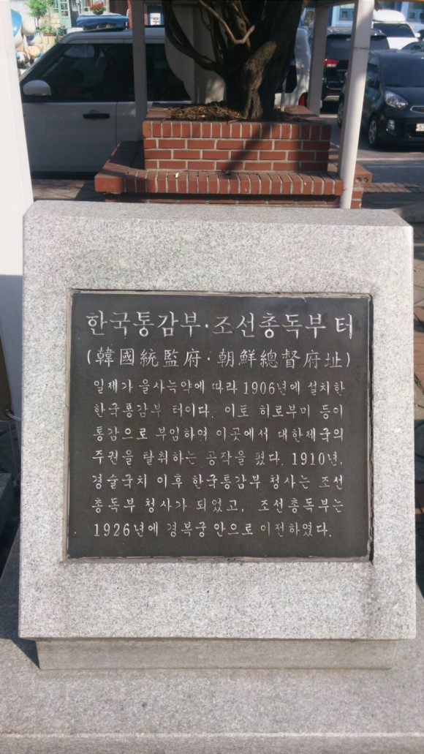
간도 한국통감부
조선시대 한국 통감부의 모습입니다.
한국 통감부란 1906년 일본 제국주의가 서울에 한국 황실의 안녕과 평화를 유지한다는 명분으로 설치한 한국 통치기구입니다.

Slide 9
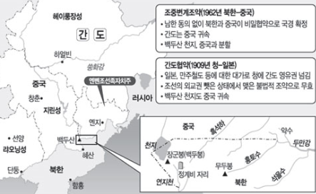
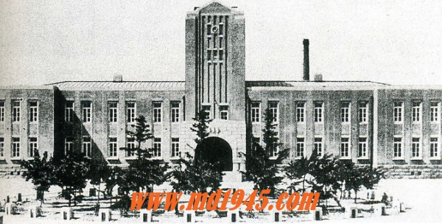
간도
간도협약에 대한 요약 자료와 지도를 나타낸 것입니다.
한국 통감부에서 세운 간도파출소 입니다.

Slide 10
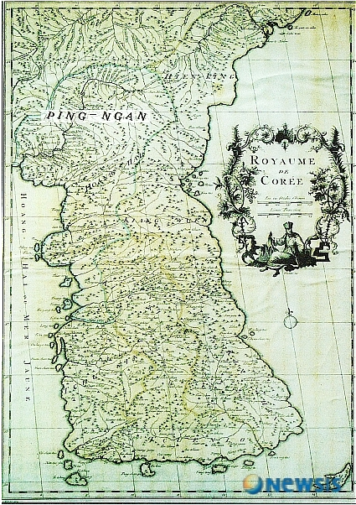
일본이 만든 간도는 조선땅 이라는 지도.
이 지도는 '조선과 청의 국경인 토문강은 두만강의 또 다른 이름'이라고 주장해온 중국에 대한 반박자료도 되지만 간도가 조선 땅이었음을 밝히는 결정적 자료로 주목 받고 있는 지도입니다.

Slide 11
동영상
http://news.sbs.co.kr/news/endPage.do?news_id=N0311662629&plink=LINK&cooper=SBSNEWSVIEWER
일본이 간도가 조선땅이라고 지도에 그렸던 동영상입니다.

Slide 12
러시아 입장에서
보는 간도

Slide 13
청일전쟁이전 러시아의 입장
초기 극동정책을 관망정책의 시점으로 바라봄
청일전쟁이전에는 한국과 간도에 대한 입장표명이 없었다
미약한 군사력,경제력으로 인한 소극적 정책

Slide 14
청일전쟁 이후 러시아의 간도인식
러시아 극동정책의 전환점
간도와 관련된 정보를 수집하기 시작
러시아정부는 간도를 중국의 영토로 인정
러시아는 한반도문제와 만주문제가 연관되는 것을 원하지 않음

Slide 15
러일전쟁 이후 간도문제
러시아의 대외정책중심이 극동에서 유럽으로 옮겨짐
간도가 일본의 영향력 하에 들어감
일본이 간도 영유권 확보를 위해 간도 파출소를 설치
1909년9월4일 중국과 간도협약체결
중국과 일본의 간도협약으로 인해 러시아 국익을 침해

Slide 16
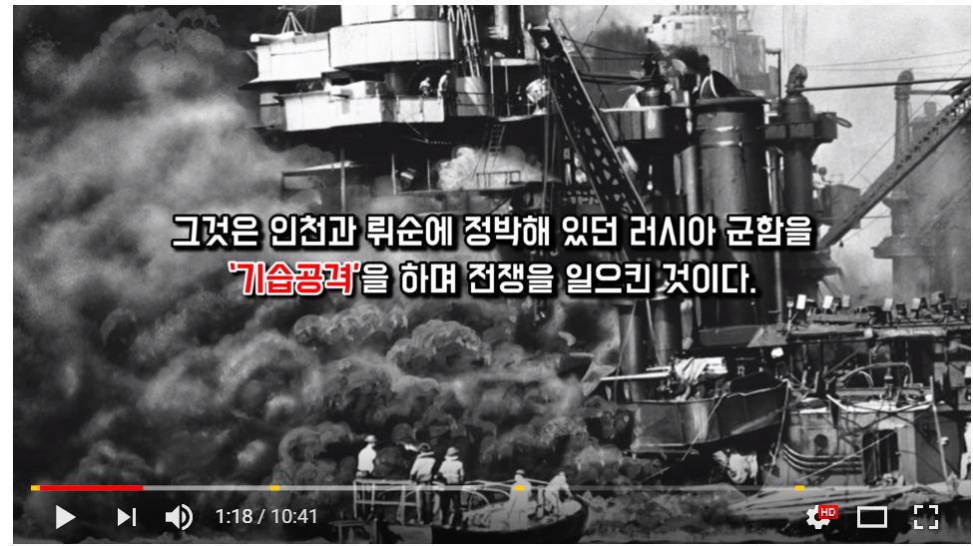
러일전쟁 이후 간도문제2

Slide 17
마무리
청일전쟁이전
청일전쟁
이후
간도
러일전쟁

Slide 18
간도가 한국땅인
이유

Slide 19
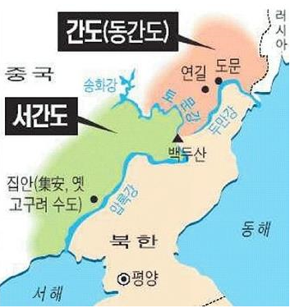
∙ 간도 이름의 유래
∙ 간도의 역사
∙ 임자 없는 땅

Slide 20
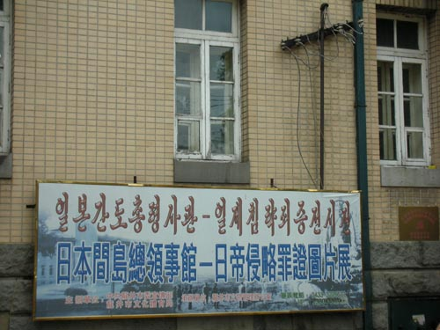
∙ 간도협약
∙백두산 정계비(定界碑)
∙무장투쟁

Slide 21
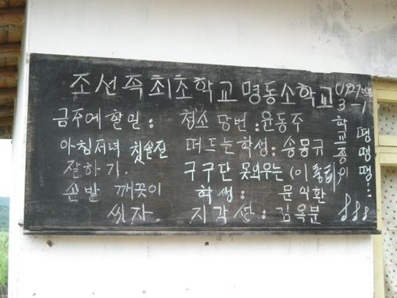
∙박경리 선생의 토지 후반부 무대
∙ 윤동주 시인의 명동학교
∙ 애국지사와 투사들을 길러낸 교육기관들

Slide 22
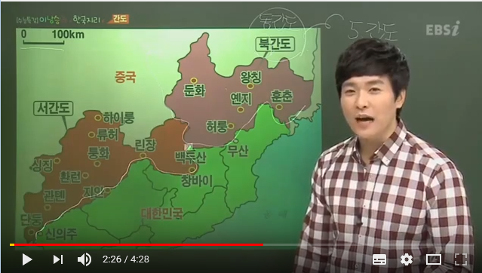
동영상 자료

Slide 23
간도를 되찾아야
하는 이유

Slide 24
간도를 되찾아야 하는 이유
일본, 청나라의 간도협약에 의해 빼앗기다.
현재 중국은 간도에 대해 "당시 일본과 간도 문제는 끝났다"고 주장하며 "한국과 간도로 인한 영토분쟁은 존재하지 않는다"는 입장을 취하고 있다.
간도를 되찾기 위해서는 국민적 의지와 끈기가 필요하다.

Slide 25
1. 민족건국의 발상지이자 동양문화의 시원지이기 때문이다
간도분쟁이 일어났던 간도지역의 백두산, 송화강, 흑룡강 일대는 애초 우 리 민족건국의 발상지로서 그 중요성이 매우 크다.
이 지역은 우리 민족이 고조선·부여 이래로 재세이화(在世理化), 홍익인간(弘益人間) 의 건국이념을 실현시켰던 곳이다.
반만년의 역사 중 우리 한민족이 3352년을 지배하였지만, 한족의 지배기간은 5백년도 넘지않는다.

Slide 26
2. 간도는 동북아의 전략적 요충지이기 때문이다.
간도지역이 지정학적으로 국토방위상 매우 중요한 요충지이기 때문이다.
간도지역은 지난날 한국의 국토방어상 중요한 군사 요충지임과 동시에 만주와 시베리아 진출의 교두보이다.
간도지역은 동아시아의 심장부지역이다.

Slide 27
3. 재중동포의 위상확립과 민족정체성 회복을 위해
우리 정부가 광복 후 간도영유권을 공식적으로 주장하지 않았기 때문에 재중동포족들의 위상이 모호한 상태로 변화하였으며 한민족의 정체성을 다분히 상실하였다.
우리 정부의 간도영유권과 재중동포들에 대한 소극적인 정책으로 말미암아 중국정부는 마치 간도지역이 중국 영토인 양 대외적으로 공언하고 있다.
젊은 청년들의 탈 농촌화로 인하여 위기현상은 더 가시화되고 있다.

Slide 28
4. 민족의 역사, 문화 및 동질성의 회복을 위해
간도영유권 주장의 중요성은 남북한의 내국인과 재중동포들간에 우리 민족의 역사, 문화 및 동질성의 회복을 의미하기 때문이다.
내국인이 재중동포를 타민족으로 여기고 있다.
간도영유권을 주장하지 않음으로써 남북 분단에 이어 재중동포와의 이질화를 심화시켰다.

Slide 29
5. 장래 민족의 생존공간
장래 우리 민족의 생존공간으로서 절대적으로 필요한 지역이 간도지역이다.
이 지역은 21세기 이후 한반도, 만주, 연해주를 잇는 한민족공동체의 형성을 바라볼 수 있는 지역이다.
간도영유권의 주장은 우리민족의 생존공간과 역사 및 문화영역의 확보라는 관점에서 대단히 중요하다.

Slide 30
6. 중국의 불법점유로 인한 취득시효의의 불식
간도영유권을 주장하지 않으면 중국의 취득시효를 인정해주는 결과를 초래한다.
따라서 간도지역에 대한 영유권이 우리에게 있음을 중국에 통지하고 국경선의 논의를 제기해야 한다.

Slide 31
7. 한중수교의 굴욕외교의 청산
간도영유권 주장은 우리가 마땅히 주장해야 할 권리임과 동시에 1992년 굴욕외교였던 한중수교 관계의 청산이기 때문이다.
우리 민족이 영원히 발전하기 위해서는 간도지역의 확보 없이는 불가능하다.
이 점이 간도영유권 주장의 이유임과 동시에 간도를 되찾아야 할 필연적인 이유다.

Slide 32
간도에 대한 동영상
https://www.youtube.com/watch?v=-OLkBgK2GF8
- [ 언젠가는 되 찾아야 할 영토 ] 중국 속의 조선영토 ‘간도’

Slide 33
간도와 유사한 사례
프레아 비히어 사원 분쟁
사이크스 피코 협정

Slide 34
프레아 비히어 사원 분쟁
캄보디아와 태국 국경에 있는 프레아 비히어 사원 주변 지역에 대한 양국간의 분쟁
1950년 태국이 사원지역에 국경수비대를 배치함
캄보디아가 1959년 국제사법재판소에 제소하였고 1962년 4가지의 이유를 들어 사원의 영유권이 캄보디아에 있다고 판결

Slide 35
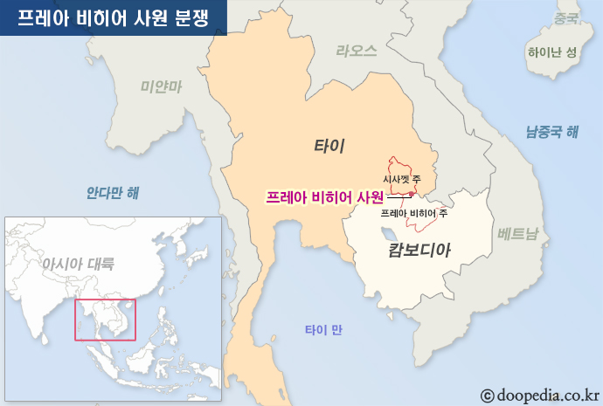
프레아 비히어 사원 분쟁

Slide 36
사이크스 피코 비밀협정
1916년 5월 영국 대표 마크 사이크스와 프랑스 대표 조르주 피코가 터키령인 아라비아 민족 지역의 분할을 결정한 비밀협정
영국은 이라크·요르단 지역, 프랑스는 시리아·레바논 지역을 러시아는 터키의 동부지방을 얻으며 팔레스타인 지역은 공동관리한다는 내용
이 비밀협정은 1917년 러시아의 볼셰비키 정권에 의해 폭로됨

Slide 37
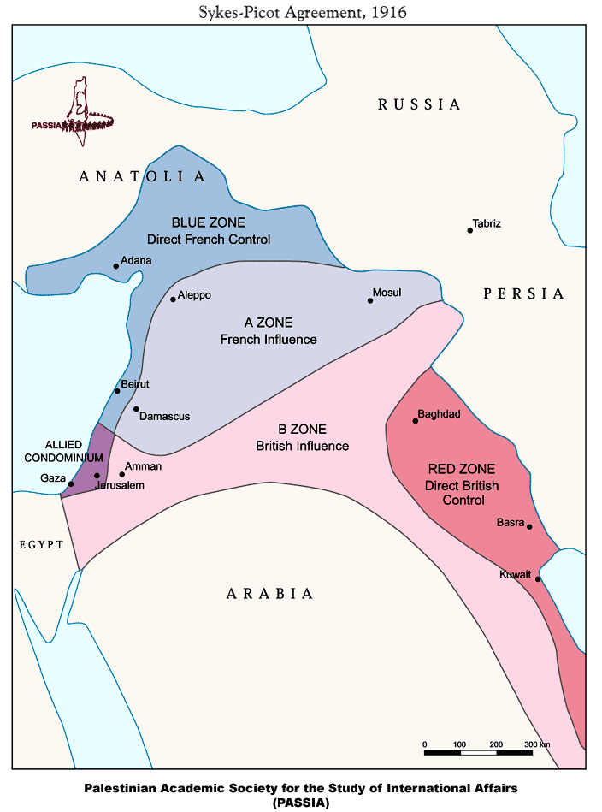
사이크스 피코 비밀협정
사이크스 피코 협정에 의해 분할 된 영토의 모습

Slide 38
감사합니다.

